Slide 1
Werkstress
Notes:
Doelen van deze presentatie:
Bewustwording vergroten: belang van / erkenning en aanpak van werkdruk
Signaleren werkdruk + werkstress
Belang van herstel onder de aandacht brengen
Cultuur: bespreekbaarheid werkdruk+herstel verhogen
De presentatie is algemeen. Gebruik waar mogelijk in de presentatie foto’s en voorbeelden uit de eigen praktijk, om de presentatie herkenbaarder te maken voor je werknemers.

Slide 2
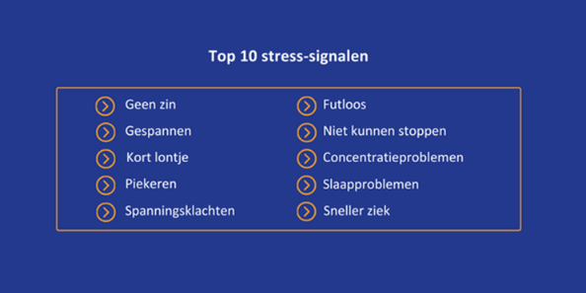
Te veel werkdruk levert stress op
Stress
Lichamelijke reactie waardoor je in korte tijd (veel) extra energie krijgt om een (spannende) uitdaging aan te gaan
Dit merk je ook aan je psyche: je denken wordt ‘mistiger’, je doet meer op gevoel / emotie
Als stress langdurig aanwezig is kan je de last hebben van één van de 10 signalen.

Slide 3
Werkstress in de Bouw en Infra
Notes:
Stress is een sluipmoordenaar en een van de hoofd oorzaken van verzuim, naast fysieke belasting en gevaarlijks stoffen.
In de grafiek zien we trendlijn van de hoogte van werkstress bij de UTA en bouwplaats medewerkers.
Voor beide categorieën zien we een licht stijgende lijn. Het blijf door al die jaren onverminderd hoog.
De UTA is over 12 jaar met 4%punt gestegen en de bouw met 3%punt.
Werkstress wordt gemeten aan de hand van 17 vragen over werkdruk en 10 vragen over stress uit de PAGO+ -vragenlijst.
Een algoritme geeft een werkstress score weer. Op basis van de score groen, oranje , rood en dieprood kan de bedrijfsarts in samenspraak met de medewerker een stressinterventie inzetten.

Slide 4
Stress kent veel oorzaken
Lichamelijke oorzaken
Acute bedreiging - vechten of vluchten
Te weinig slapen maar wel normaal presteren
Inspanning / sporten / topsport
Koorts / kwalen / ziekte
Hitte / kou
Psychische oorzaken
Je zorgen maken / piekeren / angst
Je mentaal inspannen (veel denkwerk) / extra je best doen / concentreren of focussen terwijl je steeds afgeleid wordt
Een uitdaging aangaan
Notes:
Waardoor krijg je stress? Laat de mensen zelf roepen (noteer eventueel op een flap)
‘Stress’ ontstaat niet alleen als je bang bent, maar ook als je je mentaal inspant, (niet op de ‘automatische piloot’ staat).
Bijvoorbeeld
Als je een minuut lang zo snel mogelijk deze rekensom uit je hoofd doet: begin bij 998 en trek er steeds 17 vanaf;
Als je een lastige klus doet waar je nog geen routine in hebt
als je een klagende klant te woord staat
Tegen je baas ‘ja’ zegt, terwijl je eigenlijk ‘nee’ moet zeggen omdat je het er niet bij kunt hebben.
als je je ergens zorgen over maakt (piekeren)
Als je moe bent en toch moet/wilt presteren.
Bij sporten heb je ook ‘stress’ nodig (= de lichamelijke reactie), omdat je daardoor extra energie krijgt.
Als je ziek bent, of je hebt pijn: dan stijgt het stress-niveau.
Als je het heel koud of warm hebt.
Stress is niet dus altijd negatief, het kan ook positief zijn (men spreekt wel van positieve en negatieve stress).
Je ervaart het anders (een positieve of negatieve emotie), maar je lichaam maakt geen verschil: het gaat om dezelfde stress-hormonen die ervoor zorgen dat je tijdelijk meer energie krijgt.

Slide 5
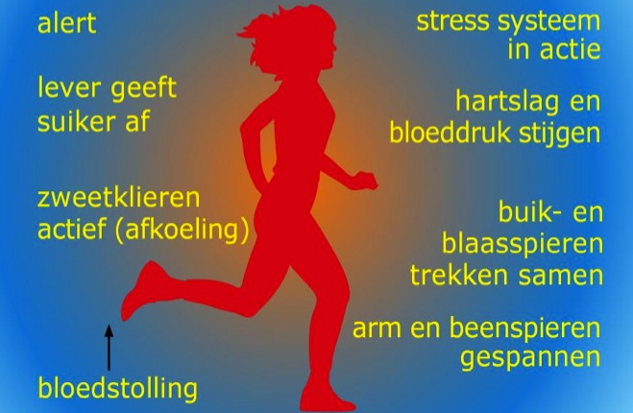
Wat gebeurt er bij stress?
Je geeft gas > er komt snel veel energie beschikbaar
Notes:
Wat gebeurt er bij stress in je lichaam? → je geeft gas
Als je je extra inspant of je vindt iets spannend, dan geef je als het ware meer gas. Dan komen er stresshormonen vrij, zoals adrenaline en cortisol.
Dat merk je aan een hogere hartslag, meer zweten, verhoogde bloeddruk. Je stofwisseling vertraagt. De ademhaling gaat sneller. Je pupillen worden nauwer. Je spierspanning gaat omhoog. Je kunt minder goed plannen, dingen overzien, nadenken, dingen afwegen. Je kunt je juist wel goed focussen op 1 ding.
Je hele lijf is klaar voor actie (ook als het om positieve mentale stress gaat, bijvoorbeeld een uitdaging aangaan).

Slide 6
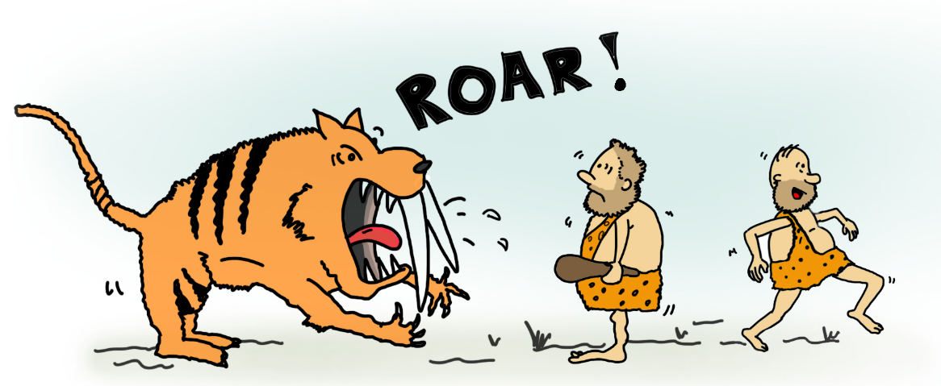
Acute stress
Bij een vecht- of vluchtreactie is heel veel energie nodig
Notes:
https://www.youtube.com/watch?v=OdOOIxcUjAs
Extreme/acute stress: Je lichaam kan razendsnel reageren op gevaar. Dat noemt men de’ fight or flight’ reactie (vecht of vlucht reactie).
De stressreactie verloopt eerst helemaal via de zenuwen, die in een reflex reageren. Als je plotseling een auto ziet naderen, spring je weg (zie filmpje).
Daarna komen er stresshormonen in je bloed, waardoor je de stress langer kunt volhouden.
Als de spanning voorbij is, keren alle systemen weer terug naar het basisniveau.

Slide 7
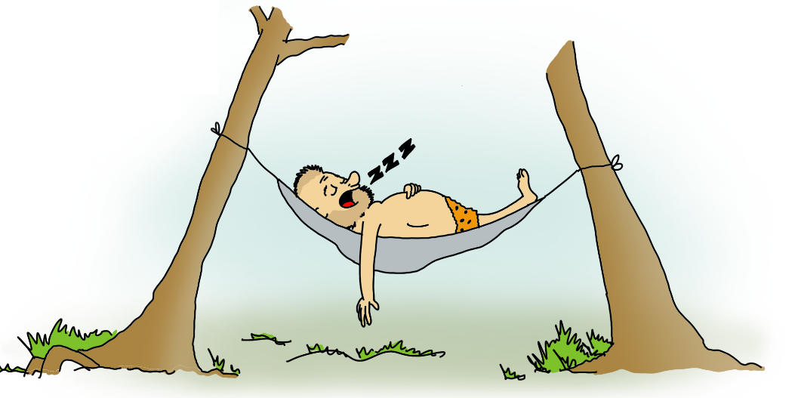
… daarna herstellen
Notes:
Systemen gaan naar standaard-niveaus

Slide 8
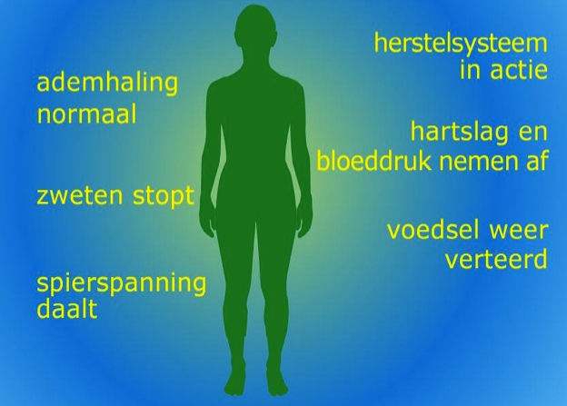
Je lijf is rustig
Je remt > terug naar de ‘normale’ waarden
Notes:
De niveaus van de stresshormonen nemen af, lichaamssystemen komen tot rust en het lichaam kan herstellen en energie opbouwen.
Vraag aan de deelnemers: wanneer geef je gas, wanneer rem je?

Slide 9
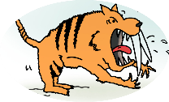
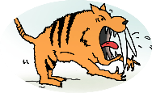
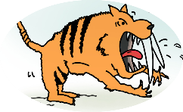
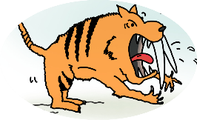
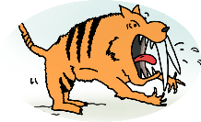
Vaak een beetje stress de hele dag door
collega
ziek
boze klant
ingespannen werken
werk
moet af
geen pauze
lange
file
werkdag
Notes:
Moderne stress: duurt de hele dag door, itt vroeger, toen er veel meer rustmomenten waren. De aanleiding is vaak iets psychisch (een gedachte, positief/negatief). De stressreactie is daardoor minder heftig, maar duurt wel steeds voort, vaak herstellen we ‘s nachts te weinig (meestal door te weinig uren slaap). Dat is veel ongezonder dan ‘acute stress’ en volledig herstel daarna.
Voorbeelden van mentale stress
het gevoel dat je niet in staat bent een bepaalde prestatie te leveren,
werken tegen de klok om een deadline te halen
je werkzaamheden niet zelf kunnen plannen
een ziek kind thuis waar je je ongerust over maakt
een baas die het niet eens is met jouw aanpak, of die geen waardering voor je heeft
te weinig invloed op de manier van werken,
een gespannen teamoverleg
geen steun van collega’s krijgen

Slide 10
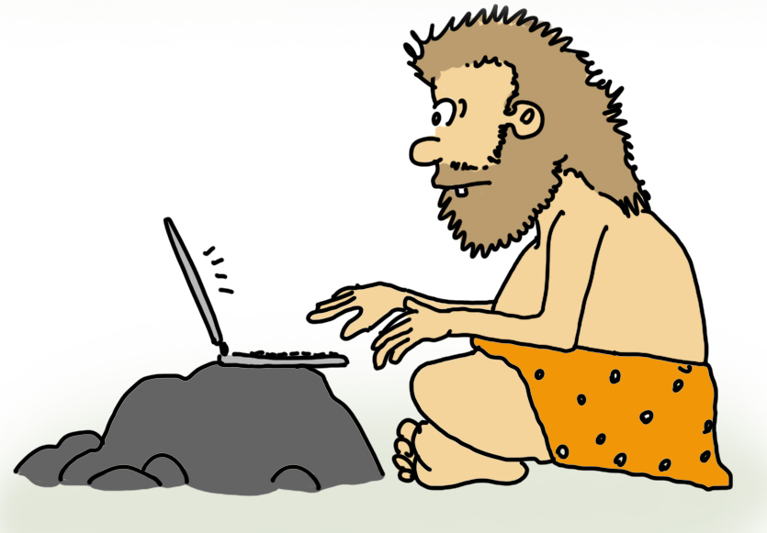
En na het werk
… social media, drukke privé-agenda
Notes:
En na het werk is er vaak geen rust en ontspanning, maar moeten we weer allerlei andere dingen, of er zijn andere stressoren in de privé-situatie.

Slide 11
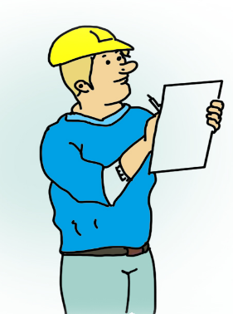
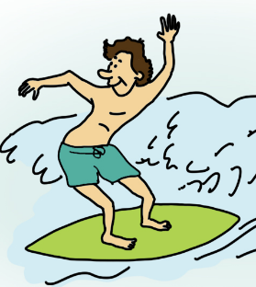
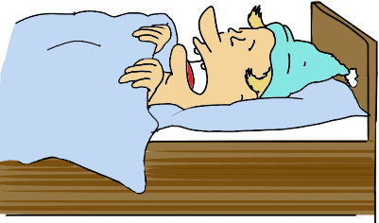
ontspannen
& slapen
inspannen
in balans
Notes:
Inspanning en herstellen moeten in balans zijn. Zowel tijdens het werk als buiten het werk.

Slide 12
ontspannen
& slapen
inspannen
Uit balans

Slide 13
Belang van herstel
Mensen kunnen flink & lang gas geven ……
àls ze dan ook maar flink remmen

Slide 14
Opbouw verhoogde spanning

Slide 15
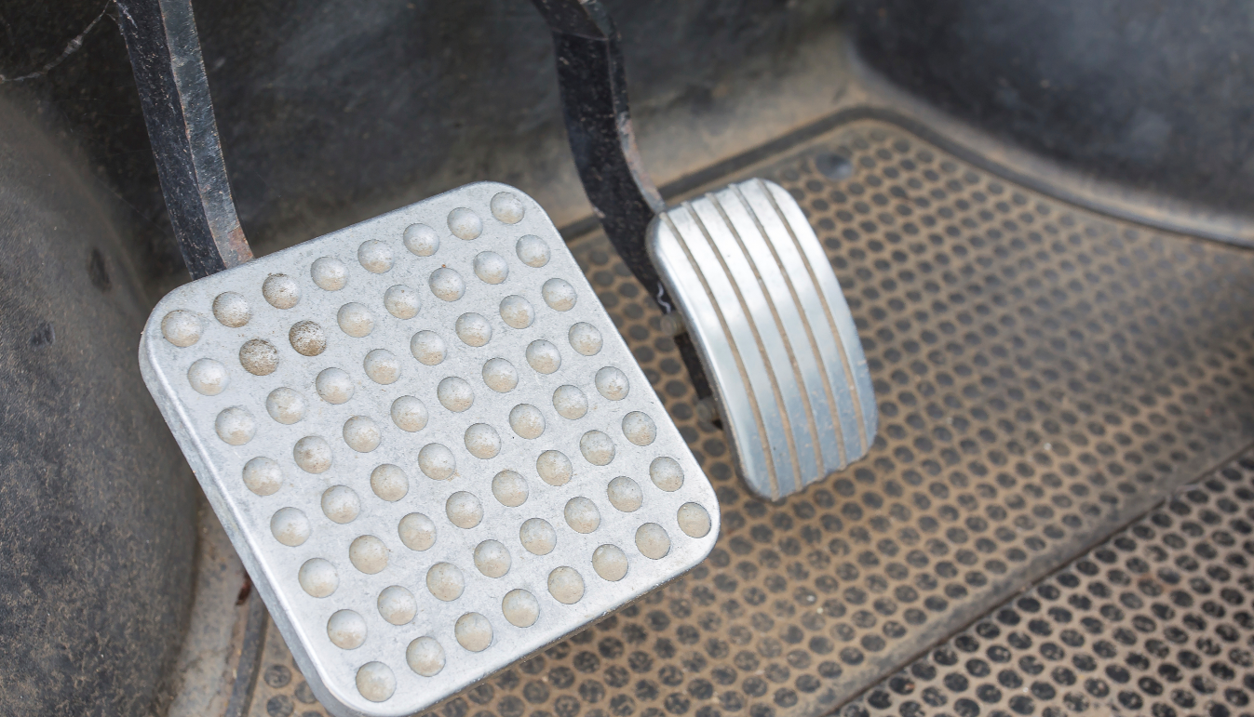
Hoe werkt jouw rem?

Slide 16
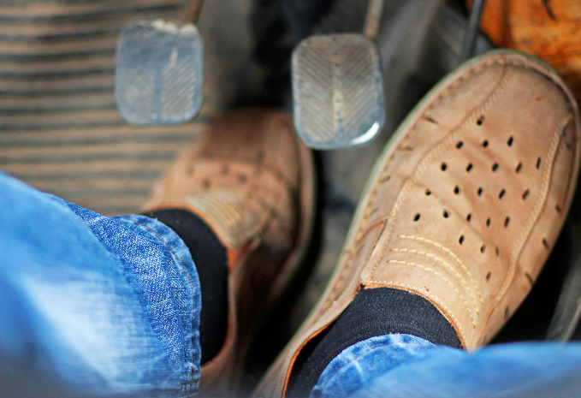
Gaspedaal en rem zijn allebei nodig
Belangrijke inzichten
Wanneer geef ik gas / rem ik?
Wanneer moet ik meer remmen?

Slide 17
Soms moet je grenzen stellen
MOET ik dit nu doen
moet IK dit nu doen
moet ik DIT nu doen
moet ik dit NU doen
Moet ik dit nu DOEN
Notes:
Belangrijkste boodschap:
Houd je prioriteiten in de gaten
zo nodig ‘nee’ zeggen tegen anderen en ‘ho’ tegen jezelf (= moeilijk voor sommige mensen)
Vuistregels
Wanneer je niet bot een verzoek van de ander wilt afwijzen, maar ook je grenzen niet wilt laten overschrijden, kunt je de volgende vuistregels hanteren:
Verplaats je in het belang van de ander, benoem het, of vraag ernaar
Geef duidelijk je eigen belang aan (afspraken, familie, moe, sluitingstijd)
→ Geef een alternatief (morgenvroeg, zondag, het belangrijkste verzoek wel, het onbelangrijke niet)
Vraag aan de deelnemers: Hoe geef jij je grenzen aan?

Slide 18
Wat is ‘herstel’?
Volledig losmaken en loskomen van je werk
Verrichten van andere activiteiten dan op het werk (actief / passief)
Terugkeer naar ‘rustwaarden’
Energiebronnen opbouwen
Bereidheid om je opnieuw in te spannen (motivatie aspect)
Notes:
Vraag aan deelnemers: Hoe herstel jij?
Afsluiten voor prikkels van buitenaf
Dag rustig beginnen
Dagelijks buiten bewegen
Dingen met aandacht doen (focussen op 1 ding)
Mindfulness, yoga, ontspanningsoefeningen (sheet)
Activiteit & rust afwisselen / ook op werk: pauzes!
Sport: goed, want je verbruikt suikers en vetten die circuleren in bloed als gevolg van gaspedaal / voor sommige mensen sporten na 20.00 u niet goed, omdat ze dan het rempedaal niet meer ingedrukt krijgen en daardoor slecht slapen → zie biodot
Verlof opnemen
Lachen
Is persoonlijk, per persoon verschillend, voor jezelf vaststellen wat goed effect heeft

Slide 19
Herstel tijdens het werk: pauzegedrag
Liever regelmatig een kleine pauze dan 1 lange pauze, 5-10 minuten is al effectief
Pauze-tijd nuttig besteden als hersteltijd
  de mate waarin je tijdens een pauze los komt van je werk is belangrijker dan de duur van de pauze
Meest effectief is van de werkplek af

Slide 20
Herstel na het werk: vrije tijd
Een activiteit leidt tot voldoende ontspanning & herstel als deze:
andere lichaamssystemen aanspreekt dan die tijdens het werk
afleidt van werk- en stressgedachten
positieve emoties teweeg brengt
Notes:
Dus niet achter je pc of tablet kruipen als je de hele dag al achter je laptop zit. Maar ga lekker even naar buiten; werk in de tuin, hond uitlaten, maak een ommetje of ga sporten. Zet muziek op waar je van houdt.

Slide 21
Tips energie & herstel
probeer herstelmethodes uit
stel vast waar jij van herstelt
doe aan lichaamsbeweging
zorg voor ‘goede’ vrije tijd activiteiten
wissel activiteit & rust af (ook op werk!)
doe 1 ding tegelijk, met aandacht
begin & eindig de dag rustig
slaap 7-9 uur per nacht
Notes:
Bewegen is gezond. Als je fit bent, herstel je sneller van stress. Van bewegen krijg je meer ‘feel good’ hormonen.
‘Goede’ vrije tijd activiteiten: raak je niet gespannen van.

Slide 22
Herken je deze signalen?

Slide 23
Stress.
Wil je weten hoe jij ervoor staat ?
Test jezelf (voor iedereen) = herstel je genoeg?
Stress-check (voor uitvoerders) = vragenlijst en adviesrapport
Of ga gelijk aan de slag!
Start met een E-Health programma van De Gezondeboel
Hier heb je geen verwijzing van de bedrijfsarts voor nodig.
Notes:
Deze testen zijn gratis in te vullen via de website van Volandis.
De medewerker kan direct de resultaten zien.
De uitslag wordt getoond in een stoplichtmodel:
Groen: het gaat goed. Er is geen preventieve actie nodig. Ga zo door.
Oranje: je zit in de gevarenzone: het advies is om zelf er mee aan de slag te gaan. Dit kan met ondersteuning met E-Health van De Gezondeboel.
Er staan 20 programma’s beschikbaar om uit te kiezen.
Ook kan de medewerker een afspraak planen met de bedrijfsarts om zijn hulpvraag en klachten.
Rood: De uitslag is niet goed. De medewerker ervaart te veel hinder van stres sen hersteld hiervan onvoldoende. Het advies is om een afspraak te maken met de bedrijfsarts.

Slide 24
Wil je ondersteuning in je herstel?
Is de uitslag van de stresstest rood of wil je je stressklachten bespreken met een bedrijfsarts dan kan dat.
Samen met de bedrijfsarts bepaal je de juiste ondersteuning.
De bedrijfsarts zal een verwijzing doen voor een traject bij een coach of een psycholoog. Deze zijn kosteloos.
Neem contact op met jouw bouwarts via jouw arbodienst:

Slide 25

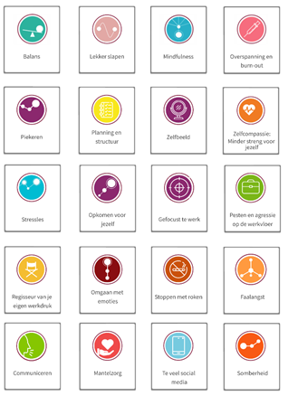
E-health bij
Een account aanmaken is heel eenvoudig;
De privacy is gewaarborgd;
Er staan 20 programma’s klaar;
Er is geen persoonlijke coach;
Er is wel begeleiding via uitleg en video’s;
Het kan in eigen tijd en op elk moment.

Slide 26
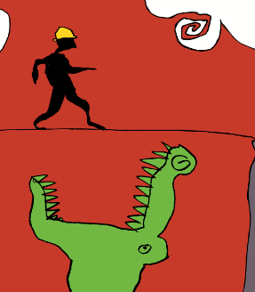
Conclusie: moeten we stress vermijden om energiek te kunnen (blijven) werken?
Nee, in tegendeel. Stress is een gezonde reactie op de eisen die aan je worden gesteld, of die je aan jezelf stelt.
Je krijgt problemen met je energie
en later met je gezondheid als je
te weinig herstelt na stress
Notes:
Je herstelt te weinig als
Stress heel vaak (een klein beetje) optreedt
het lang duurt voordat je lijf weer helemaal rustig is nadat de oorzaak weg is (→ dan slaap je onvoldoende)

Slide 27
Goed voornemen
Wat heb je geleerd
en ga jij anders doen
vanaf vandaag?

Slide 28


Notes:
Volandis is opgericht door:

